Slide 1
Wasserwirtschaft
Gewässerrandstreifen
Hermann Mollenhauer

Slide 2
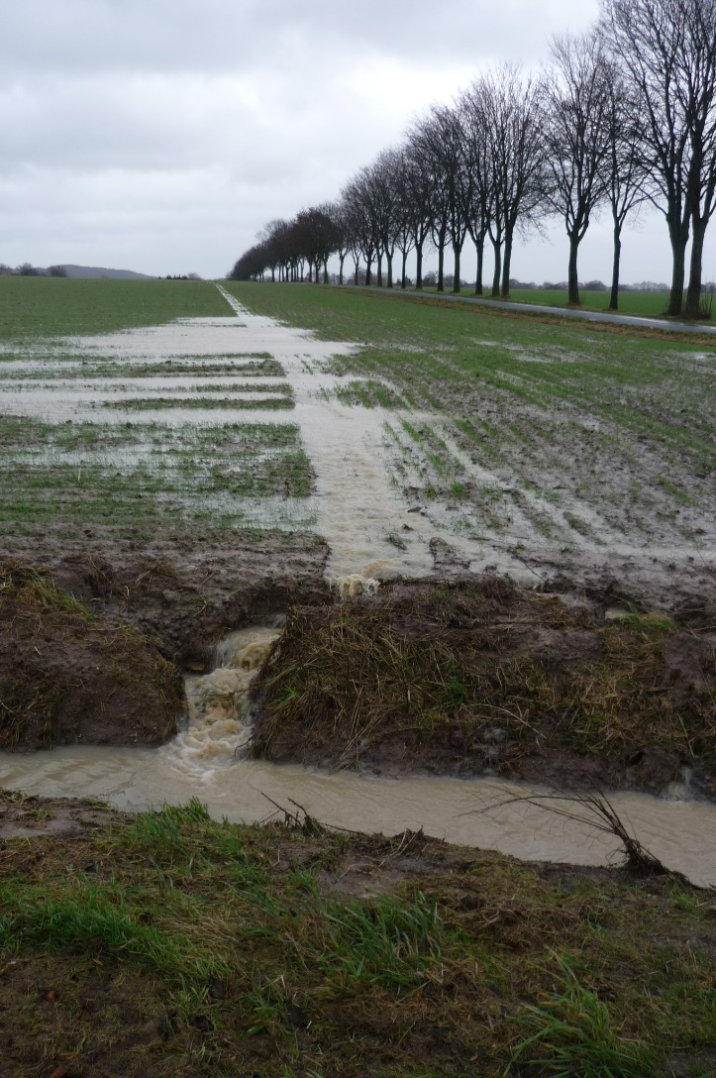
Erosionsrinne im Acker

Slide 3
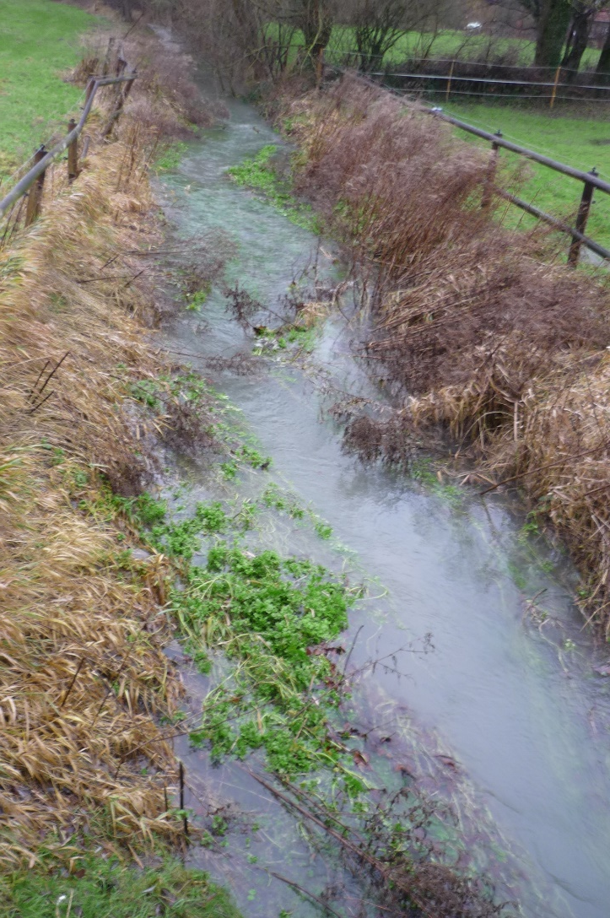
Stever vor Einleitung

Slide 4
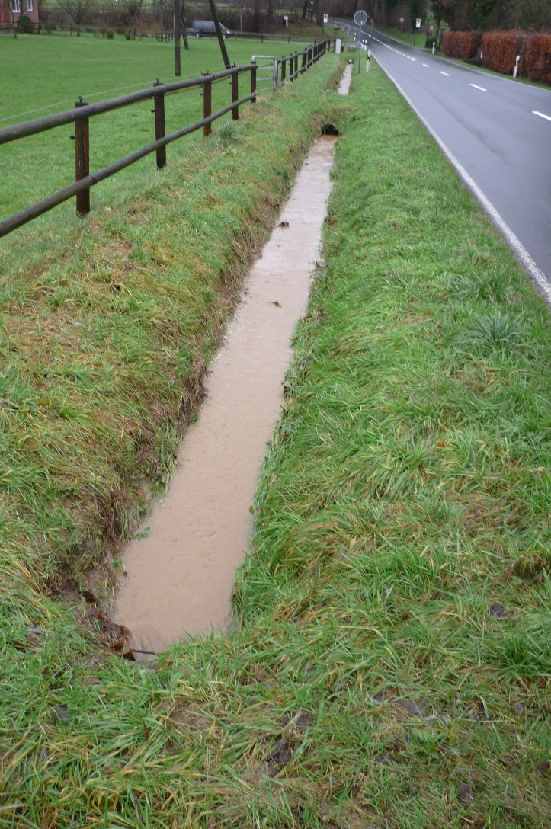
Zufluss aus Seitengraben

Slide 5
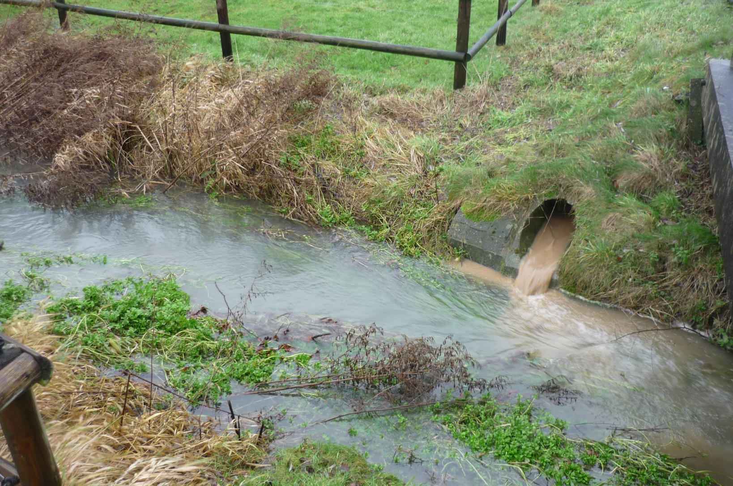
Trübung durch Zufluss

Slide 6
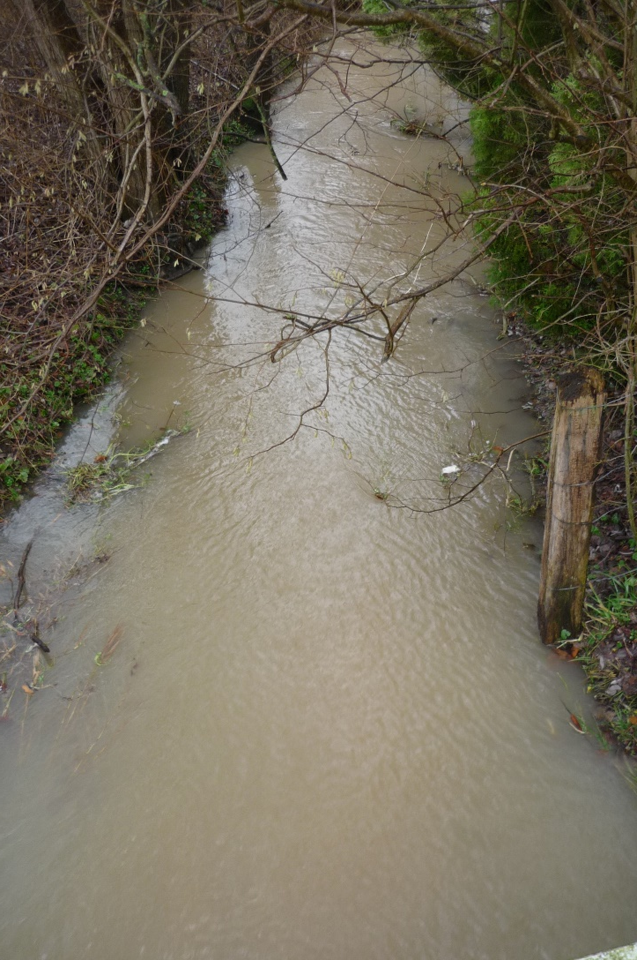
Stever unterhalb Einleitung

Slide 7
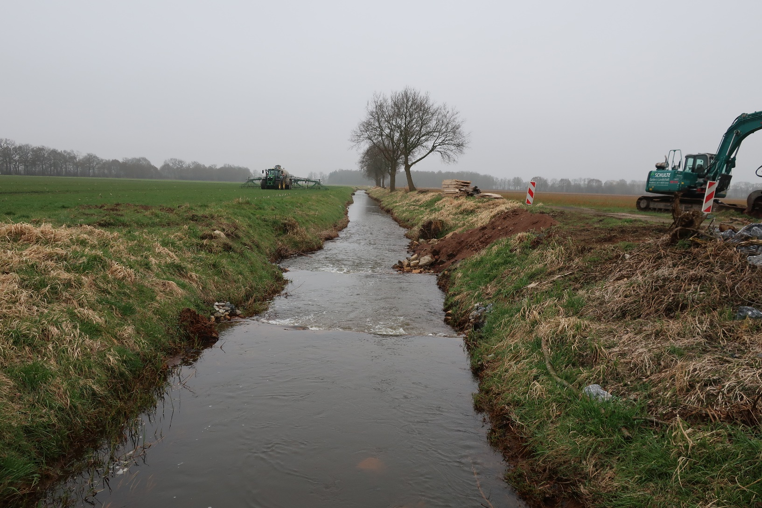
Gülleausbringung – Umgestaltung Sohlschwellen

Slide 8
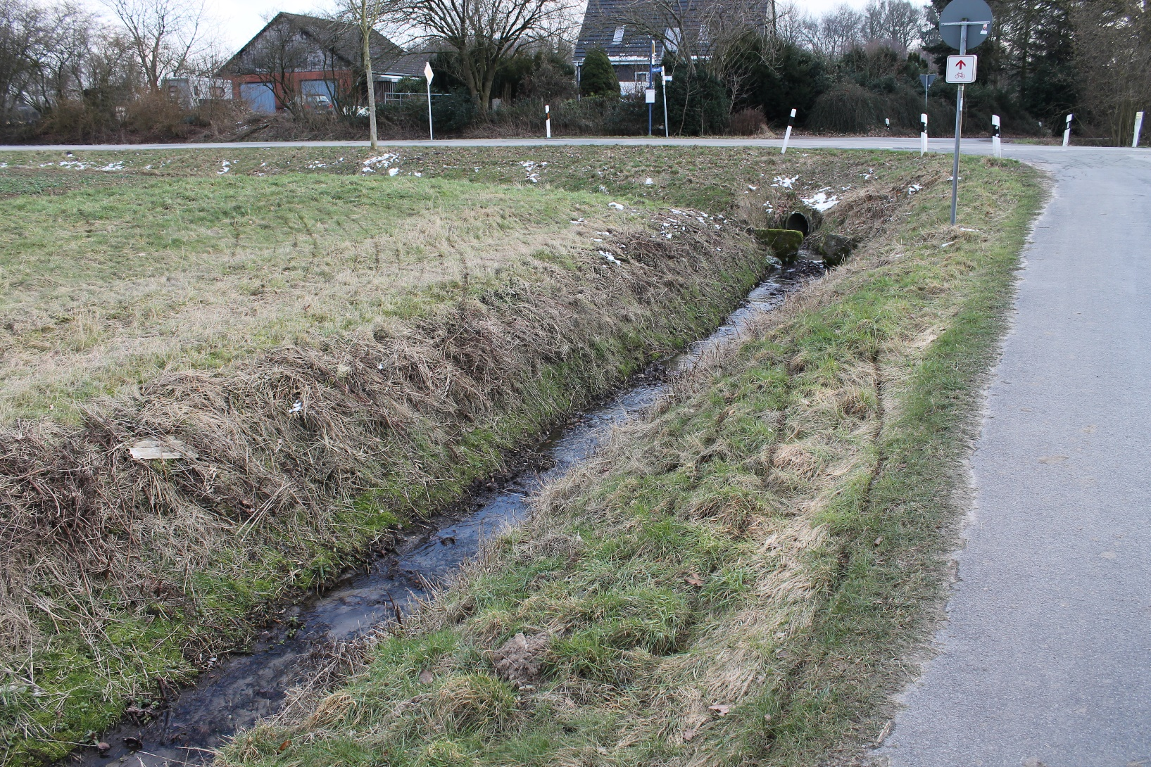
Gülleausbringung über dem Gewässer

Slide 9
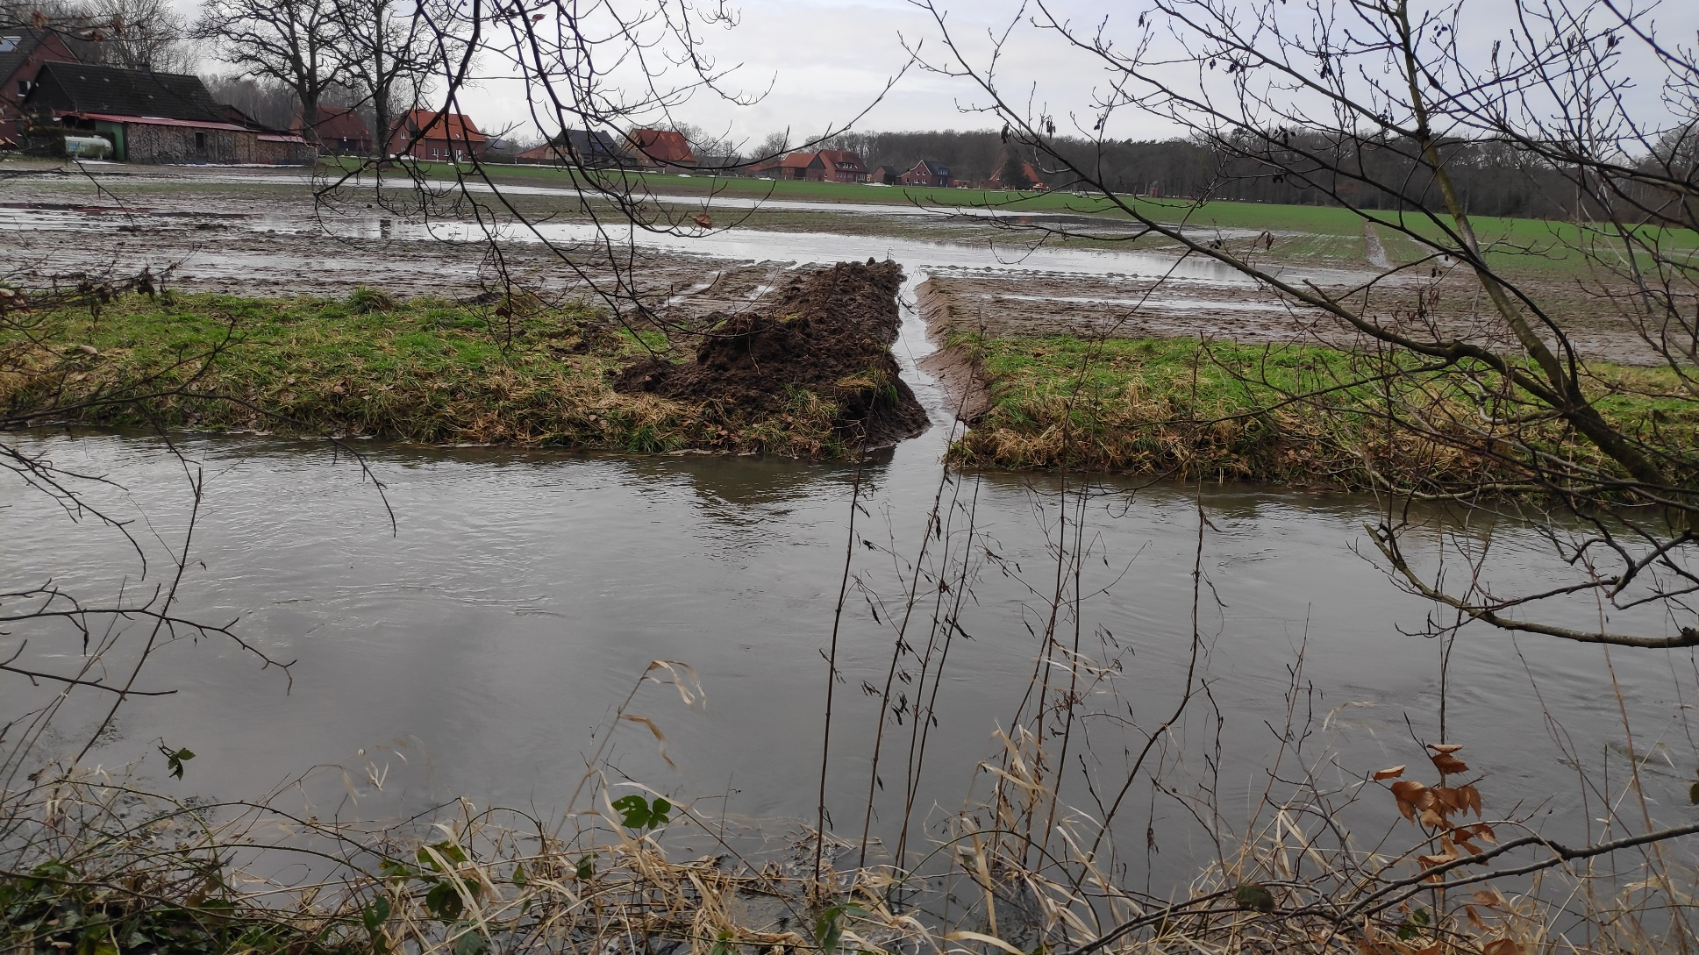
Stichgraben zum Gronenbach

Slide 10
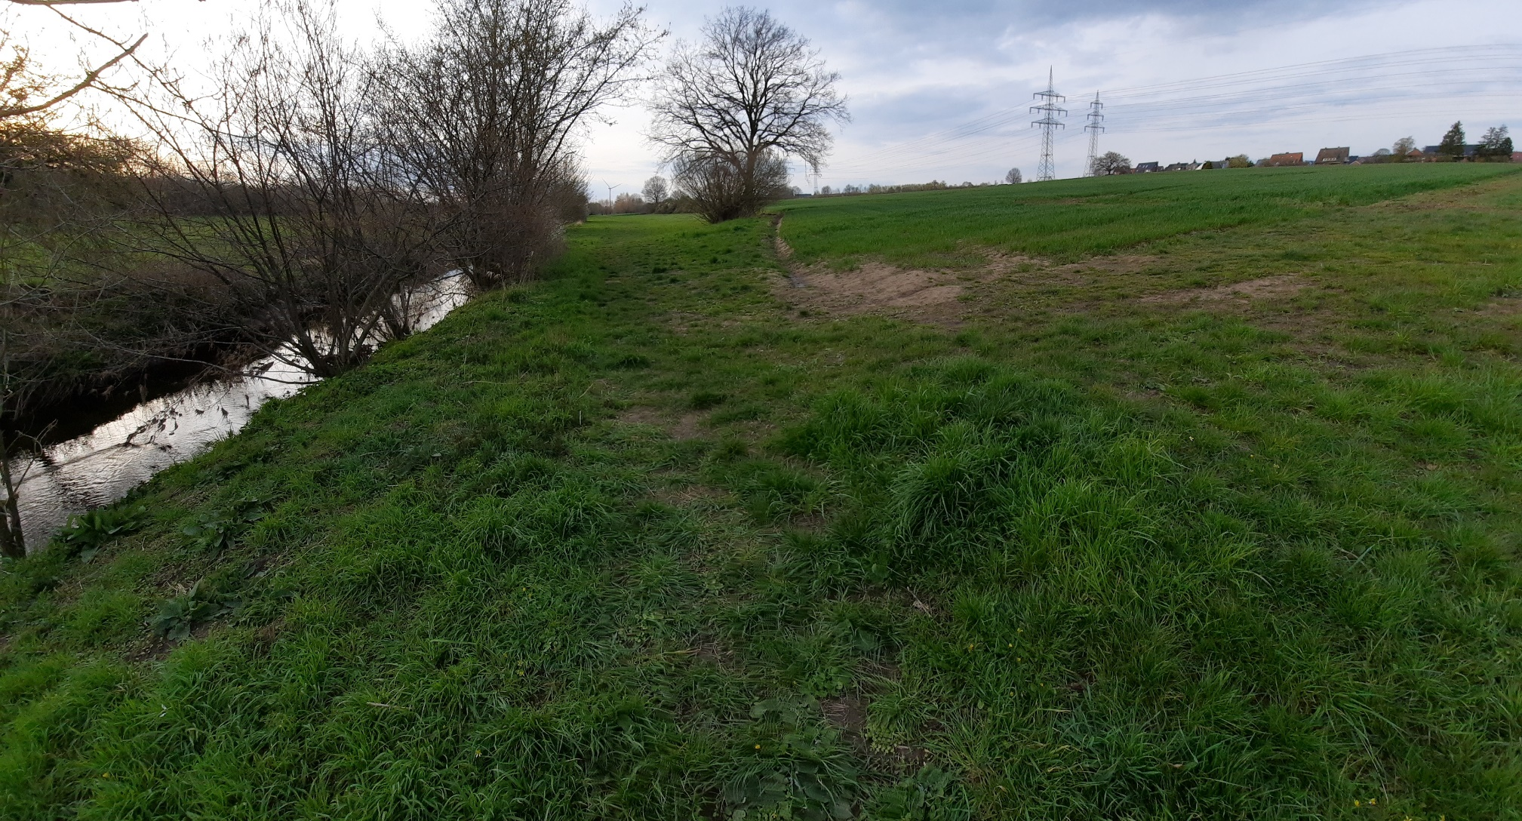
Gewässerrandstreifen Münstersche Aa

Slide 11
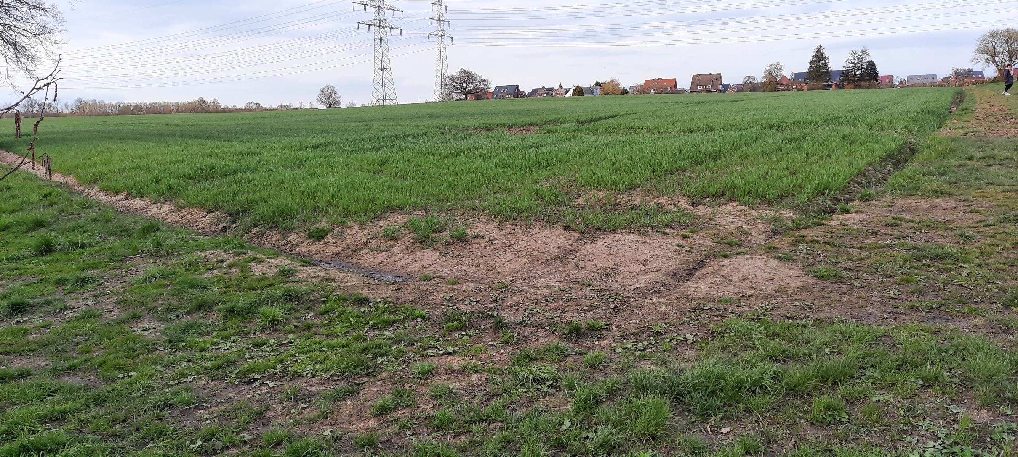
Hangneigung MS Aa

Slide 12
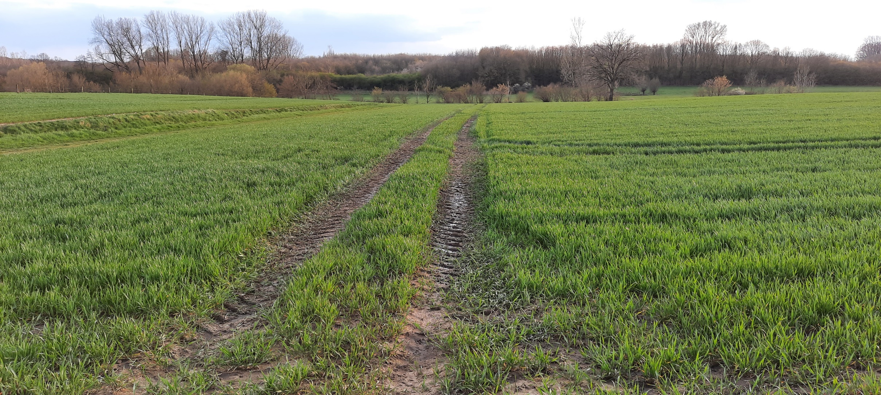
Flächenbewirtschaftung an der MS Aa

Slide 13


